Slide 1
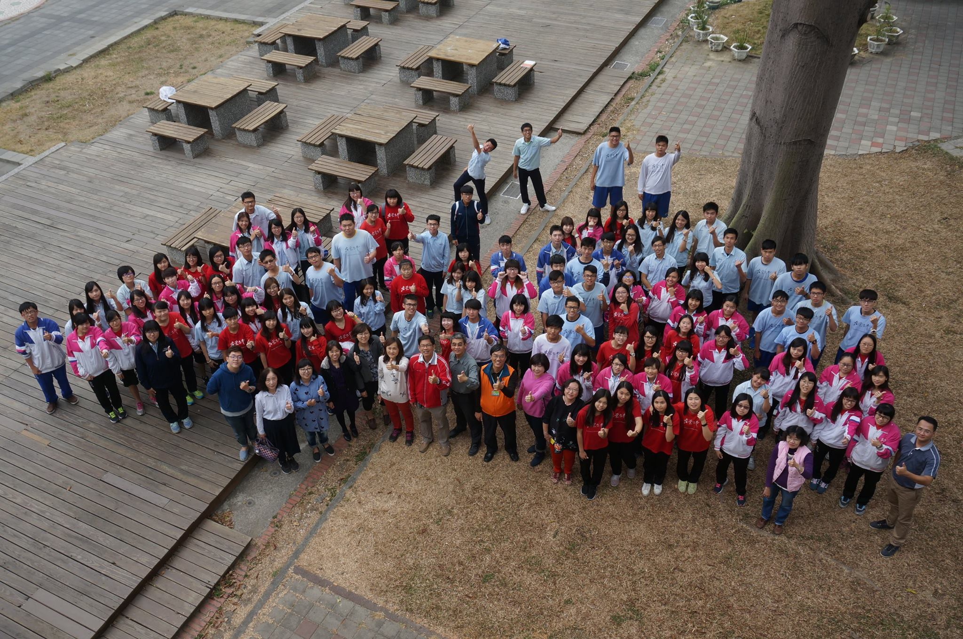
左營高中106學年度
繁星推薦錄取生入班分享
2017.04 3年3班
來自104顆星星的祝福～

Slide 2
About us…
講者姓名、錄取校系、在校排名與心路歷程分享。

Slide 3
高三上榜生學長姐 主講
讀書方法分享

Slide 4
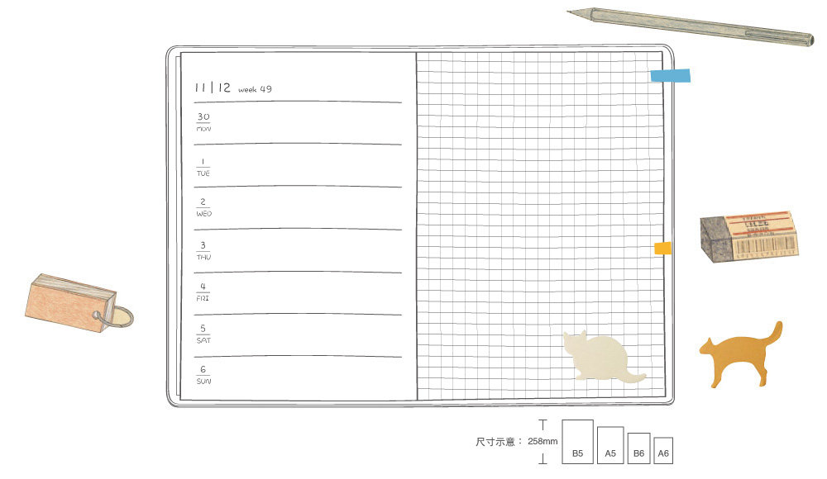

時間分配
記考試本子
紀錄該週考試時間
待辦事項
週末讀書規畫
社團：興趣是把雙面刃
懂得妥善安排，社團將會豐富你的高中生活
掌握時間分配：注意！活動太多可能影響課業
擔任幹部經驗分享：金錢也買不到的經驗與回憶
MUJI 2017 Calendar
Notes:
＊社團幹部(106th)經驗分享：佳璇（Group2，熱舞文書）、思緯（Group6，日研副社）。

Slide 5
時間分配
補習(a double-edged sword)
(1)優點：
完整的重點整理
練習題目多
學校的課前預習
考前猜題
(2)缺點：
花錢
耗時
可能仍聽不懂（但可問）
不一定有效果（需再複習，而非補了就會）
(3)不補習怎麼讀：
課前預習
上課專心
課後複習
按照校內進度（作業與考試）
積極主動發問
自買參考書與題庫翻閱及練習

Slide 6

讀書方法
在合適的時間做合適的事
上課就上課，睡覺就睡覺
適時制定讀書計畫
學校定期考平時就要準備，前兩週進入備戰狀態！
國文：30篇古文、課外閱讀
英文：利用零碎時間背單字（e.g.等公車）、
VoiceTube、行有餘力加買Vocabulary 4500
數學：每天至少算五題（維持手感），
上課寫筆記，定期考前將題本（考古題）做一次
社會：課本內容讀仔細（含圖片小字）
穩固高一地理基礎、歷史年代要背
各科目
自然：釐清觀念（物理、化學），
熟背細節（地科、生物）
適度利用影片協助學習(e.g. Youtube)

Slide 7
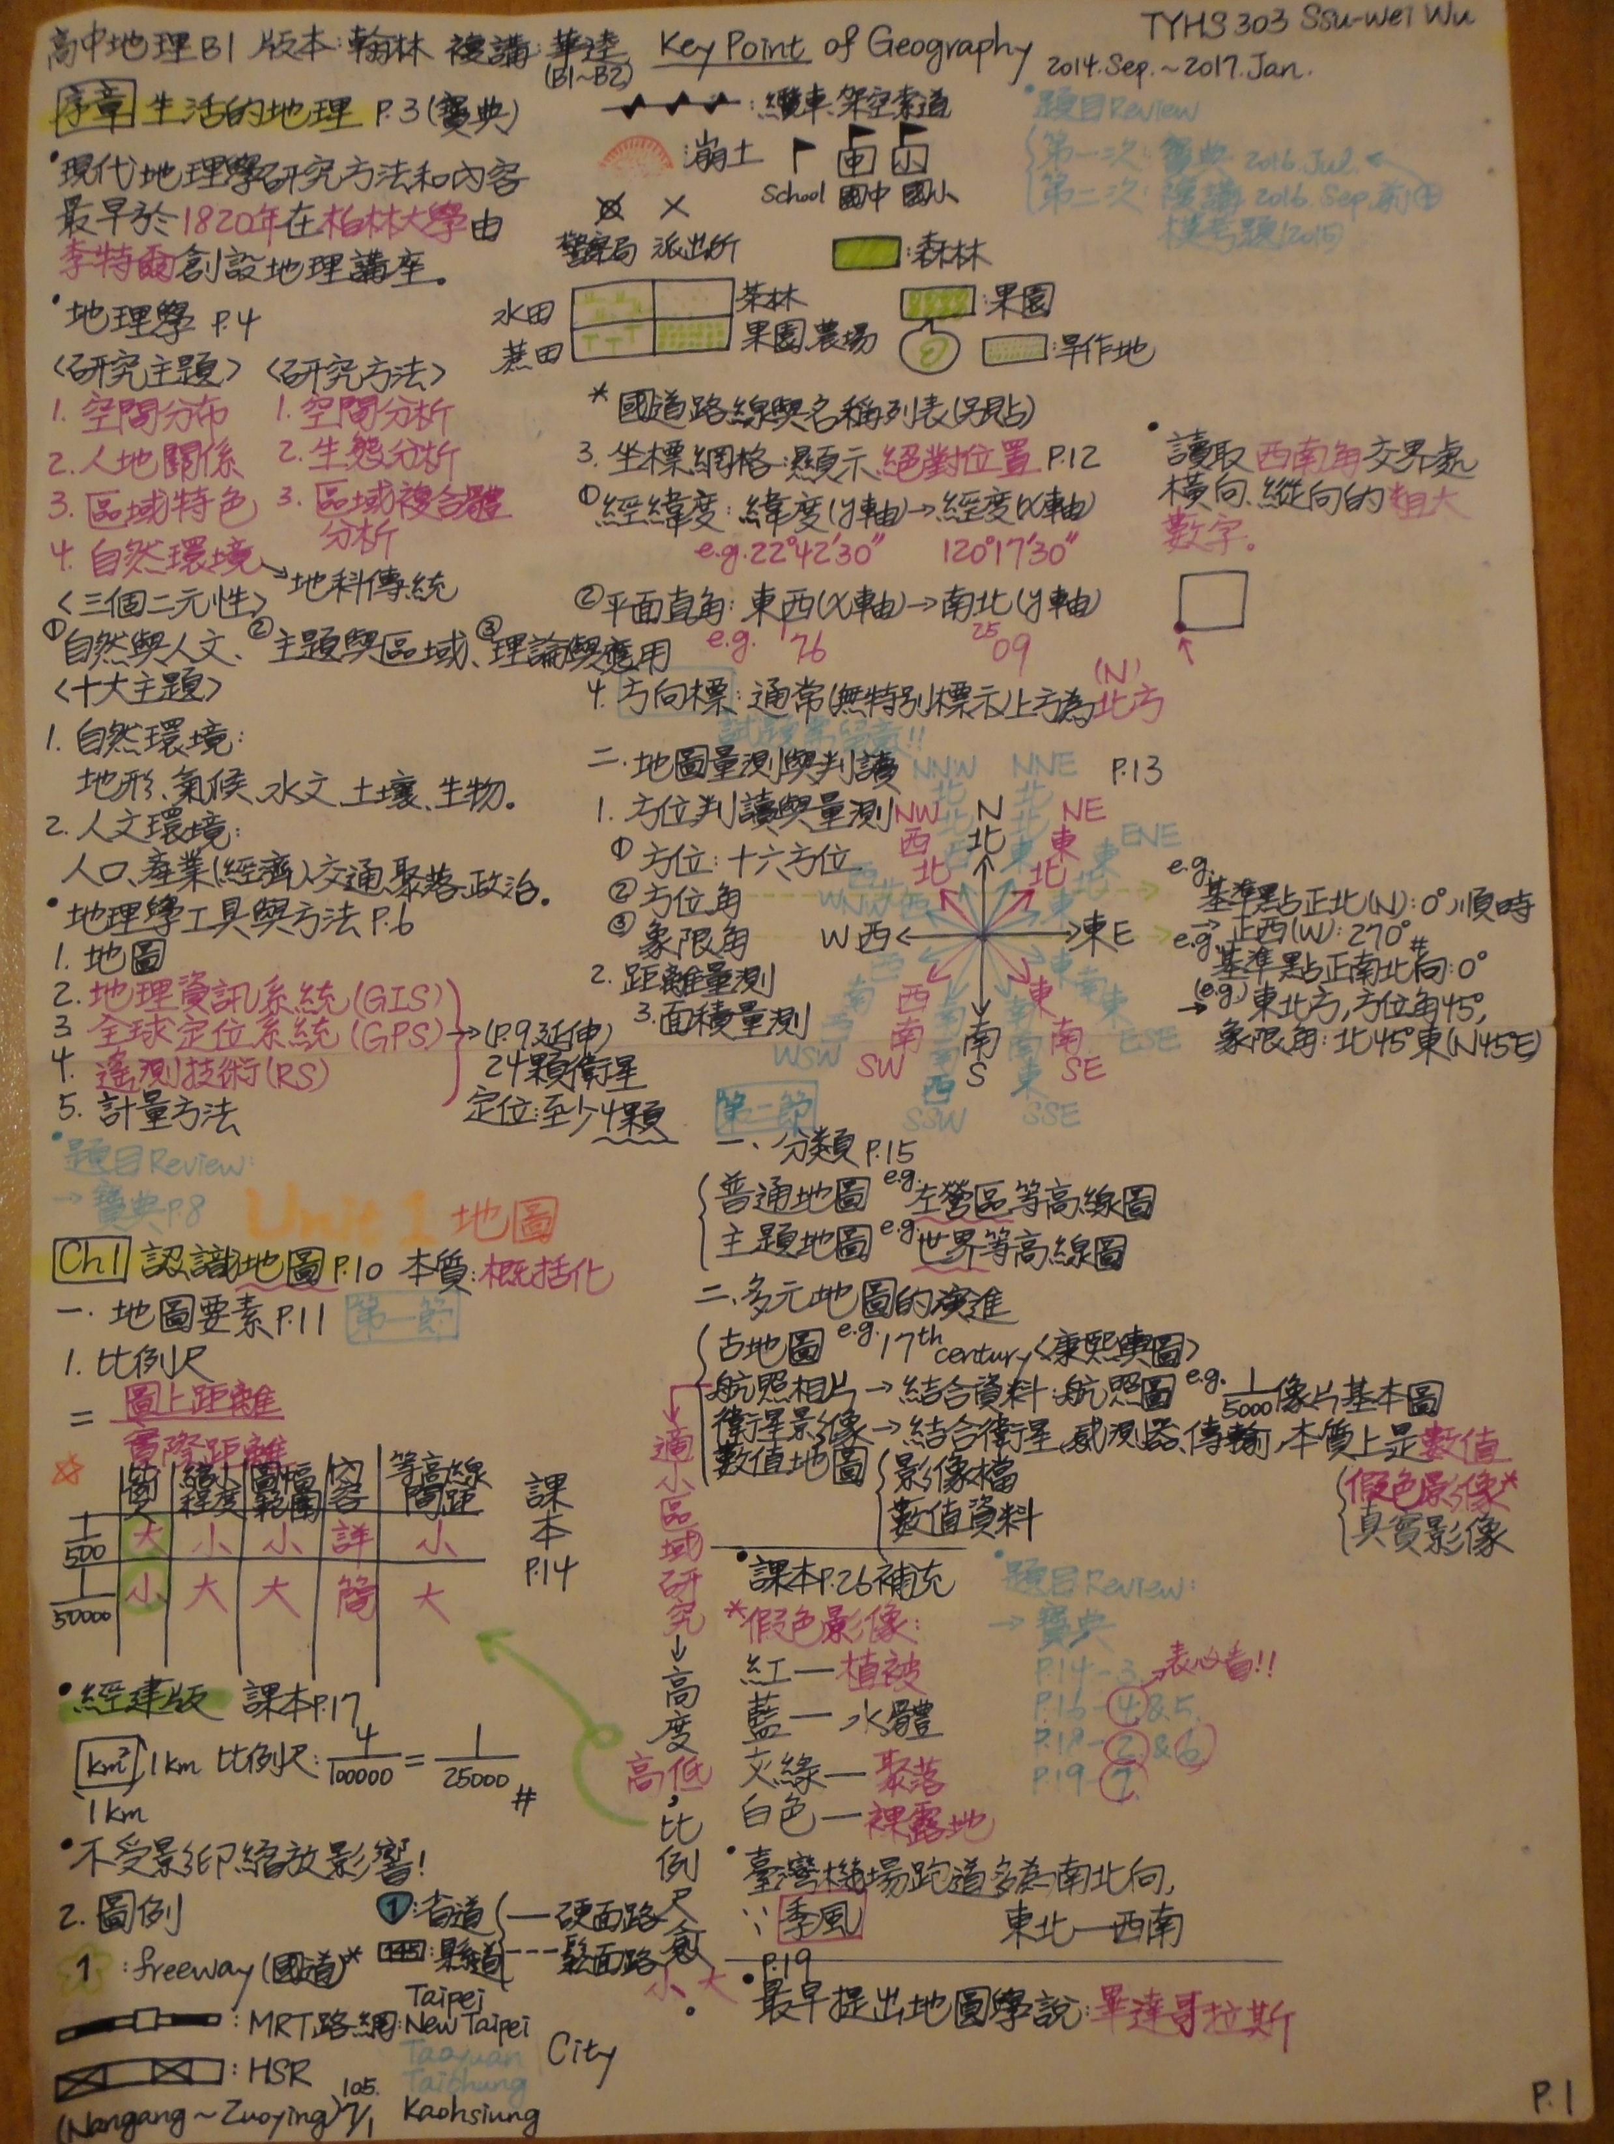
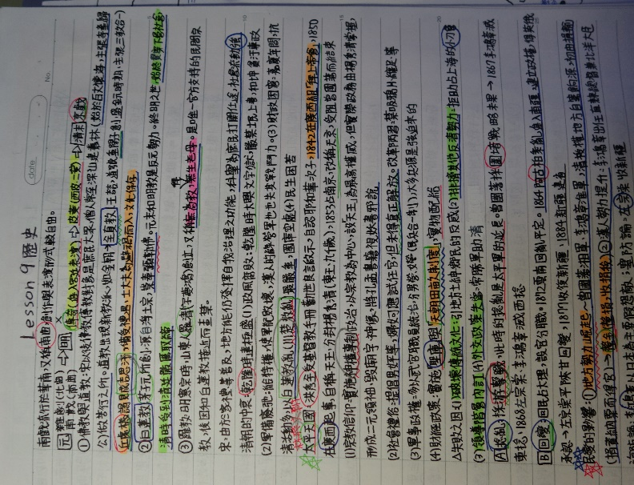
筆記範本分享
利用各種筆記法幫助記憶
地理
重點整理
心智圖
歷史
＊照片提供：303賴美澄、吳思緯

Slide 8
其他分享
繁星的好處：只需200元通通搞定，但要過標
省錢
省時（交通來回）
非醫科無需準備面試
校排很重要，各科都不能放！（藝能科亦是關鍵）
不擅長科目並非放棄，而是依情況調整時間
高二選組迷思：並非選擇自然組學測就會高分
擺脫「私立大學即學店」的迷思
依照個人志向，選系重於選校
朋友圈很重要，環境會影響個人
審慎交友，找尋學伴
穩定心情不要大起大落
積極參與課外活動，必有收穫（e.g.營隊）

Slide 9

個人申請
繁星推薦
一階學測篩選
文法商社
二階備審面試
理工
醫農生科
考試分發
指定科目考試
升學路徑圖
Notes:
＊待修改：此頁需再分項說明。

Slide 10
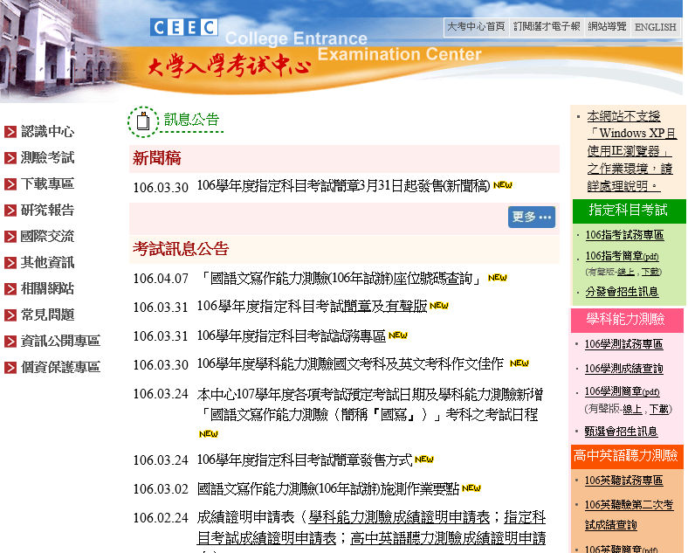
升學資源連結分享
大學入學考試中心(CEEC)
http://www.ceec.edu.tw/
大考資訊
最新公告
歷屆學測、
指考統計資料
歷屆國文、
英文作文範文

Slide 11

升學資源連結分享
大學甄選入學委員會(CAAC)
https://www.caac.ccu.edu.tw/cacportal/index.php
繁星推薦、
個人申請管道
大考英聽採計校系公告
歷屆最低錄取成績查詢
Notes:
＊可增加畫面截圖。

Slide 12
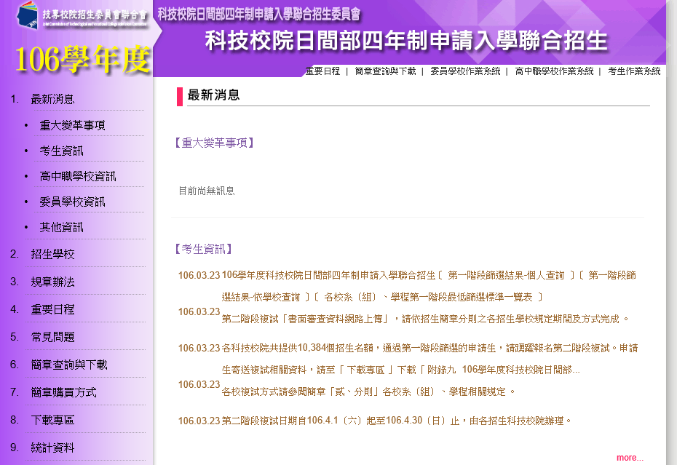
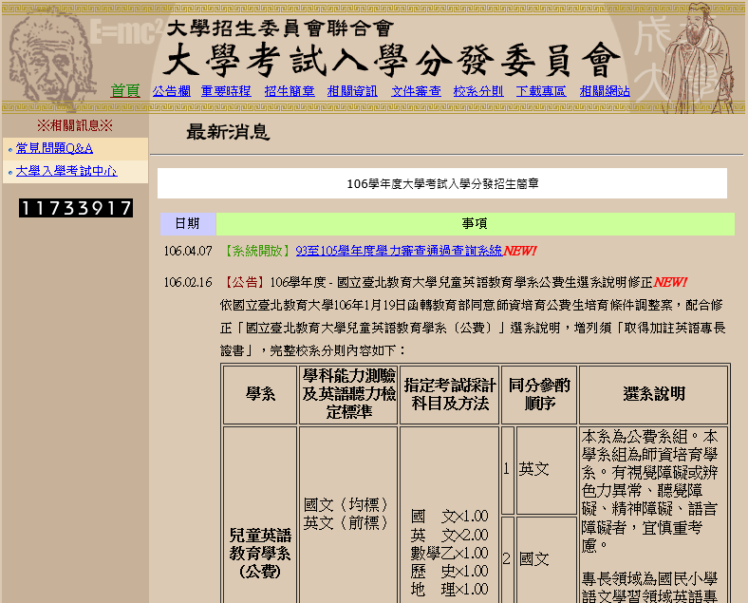
升學資源連結分享
科技校院日間部四年制申請入學聯合招生委員會
https://caac.jctv.ntut.edu.tw/index1.php
大學考試入學分發委員會
http://www.uac.edu.tw/
指考志願選填、分發結果公告

Slide 13

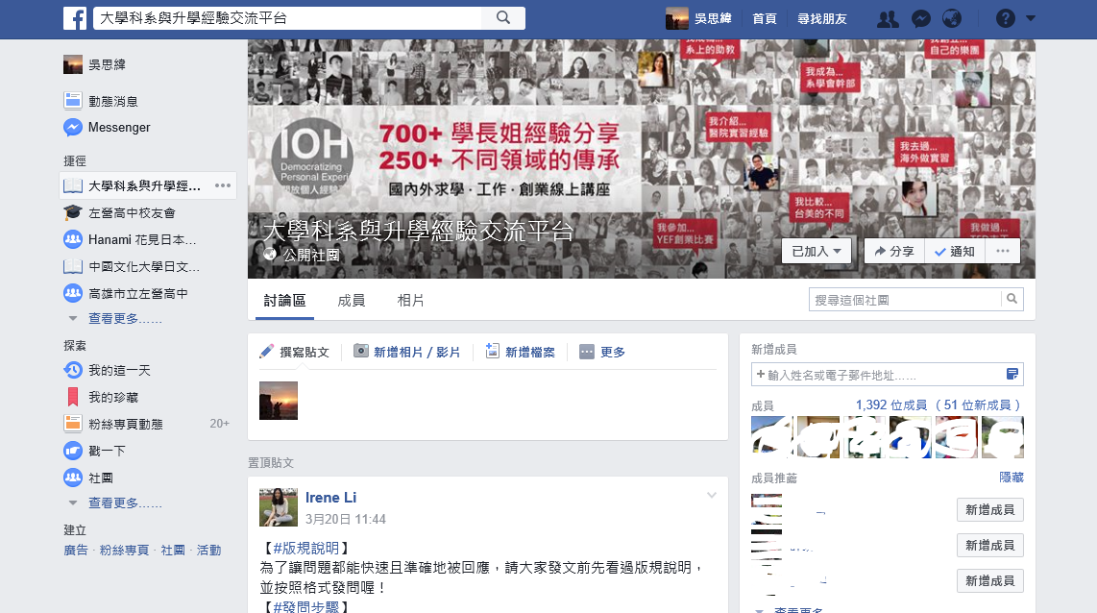
升學資源連結分享
IOH 開放個人經驗平台
https://ioh.tw/
臉書社團：大學科系與升學經驗交流平台
學長姐講座觀看
校系選填直播
文章瀏覽
相關問題求解

Slide 14
輔導室尚頡主任 主講
繁星推薦制度簡介

Slide 15
繁星推薦制度總整理
使用繁星推薦學生需全程就讀同一所高中。
共有八類學群，普通班僅適用一至三、八類。
各大學設有校排百分比門檻，亦需過標方能選填。
每位考生僅能被推薦至一校一學群。
一輪分發：各大學對同一高中以錄取一名為限。
二輪分發概念：一輪分發後仍有缺額者，依該校系之分發比序項目進行第二輪分發。（不限一名）
報名而未上榜同學可以參加申請入學；
確定錄取即便放棄亦不得參加申請（直接跳指考）。

Slide 16
依學群推薦
大學依學系之性質分學群招生，由高中向大學依學群推薦符合推薦條件之應屆畢業學生。
第一類學群 | 文、法、商、社會科學、教育、管理等學系(學程)
第二類學群 | 理、工等學系(學程)
第三類學群 | 醫、生命科學、農等學系(學程)
第四類學群 | 音樂相關學系(學程)
第五類學群 | 美術相關學系(學程)
第六類學群 | 舞蹈相關學系(學程)
第七類學群 | 體育相關學系(學程)
第八類學群 | 醫學系（需面試）
Notes:
佩珊老師班級之繁星制度請尚頡主任說明。

Slide 17
推薦條件
1.符合繁星推薦資格之高級中等學校、全程就讀同一所高中、修滿高一高二各學期之應屆畢業生。
2.高中前四個學期學業成績總平均全校排名百分比符合大學之規定（校排百分比前20％、30％、40％、50％）。
3.該學年度學科能力測驗、術科成績通過校系之檢定標準。

Slide 18
考生被推薦至1校1學群
1.考生僅能被推薦至1校1學群，選填志願數依大學之規定。
2.具原住民身份之學生，得以一般生或原住民生身分擇一參加本招生。
3.撕榜時是選學校不是選系。
4.要先做好功課，多準備幾所學校。

Slide 19
依學群推薦
高中對大學每個學群至多推薦2名
如高中對同一大學推薦超過1名學生時，必須排定其學生推薦順序，甄選入學委員會分發時即依高中排定的推薦順序分發
國立臺灣大學 | 第一學群 | 甲 | 戊
 | 第二學群 | 乙 | 丁
 | 第三學群 | 丙 | 己

Slide 20
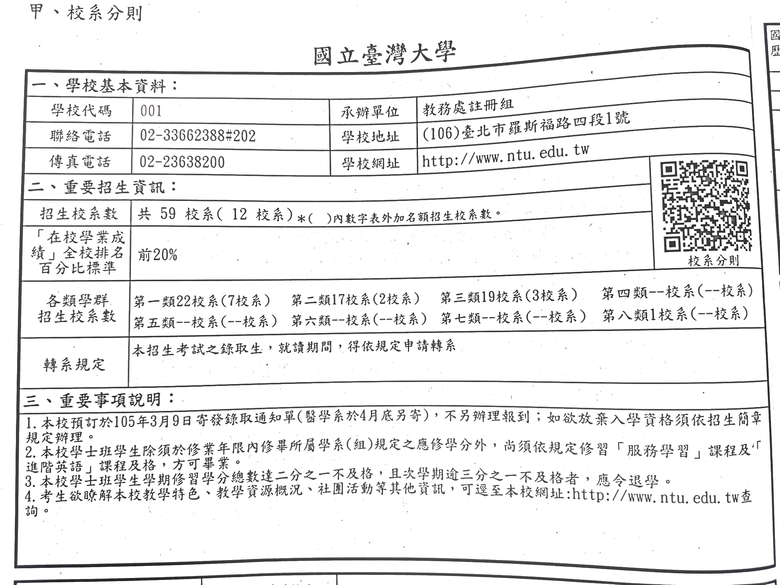
繁星推薦簡章～台大總表

Slide 21
分兩輪分發
第一輪分發，以錄取一名為限。
第一輪分發後仍有缺額者，依該校系之分發比序項目進行第二輪分發。

Slide 22
繁星分發：採二輪分發
第1輪分發：各大學對同一高中以錄取一名為限。按推薦序1~6之順序，依其所填志願序(校系) 比序分發。
第2輪分發：大學校系經第一輪分發後仍有缺額者，進行第二輪分發。各大學對同一高中再錄取人數不受一名之限制。所以一所大學最高可能錄取6名。
推薦序只有在第一輪分發時使用
21

Slide 23
「推薦順位」說明
類組
考生
推薦順位
1：推薦順位不一定就依照學群
排列，會依照初選序大小。
第一學群
甲：1%
1
2：分發時就依照所推薦之推
薦順位，依序比序。
戊：5％
5
3：推薦順位只在第一輪有意義。
例子說明（第一輪）：
當甲考生上了，第一輪就停止了。
當甲考生沒上，繼續讀乙、丙、……
一直到第一輪有1人為止。
4：第二輪分發機會，全看各類
組缺額多寡。
例子說明（第二輪）：
若第一輪分發完畢，該大學還有缺額，
則就以尚未被讀取過的考生一次分發
（如指考分發模式），不管推薦順位。
第二學群
乙：2％
2
丁：4％
4
第三學群
丙：4％
3
己：10％
6

Slide 24
第一輪/第二輪分發的關係
繁星推薦第一輪分發
大學 金融管理學系
志願序：(一)
錄取
甲
大學 財務金融學系
志願序：(二)
大學 資訊管理學系
志願序：(三)
第一學群
大學 中華語文學系
志願序：(四)
大學 電機學系
志願序：(一)
大學 物理學系
志願序：(二)
乙
大學 化學工程學系
志願序：(三)
第二學群
大學 應用化學學系
志願序：(四)
大學 生物學系
志願序：(一)
大學 醫藥學系
志願序：(二)
丙
大學 獸醫學系
志願序：(三)
第三學群
大學 護理學系
志願序：(四)

Slide 25
第一輪/第二輪分發的關係
繁星推薦第一輪分發
大學 金融管理學系
志願序：(一)
錄取
左1
大學 財務金融學系
志願序：(二)
甲
大學 資訊管理學系
志願序：(三)
第一學群
大學 中華語文學系
志願序：(四)
暫時無效
大學 電機學系
志願序：(一)
大學 物理學系
志願序：(二)
左2
乙
大學 化學工程學系
志願序：(三)
第二學群
大學 應用化學學系
志願序：(四)
大學 生物學系
志願序：(一)
大學 醫藥學系
志願序：(二)
左3
丙
大學 獸醫學系
志願序：(三)
第三學群
大學 護理學系
志願序：(四)

Slide 26
第一輪/第二輪分發的關係
第一輪分發後還有缺額
第二輪分發會就第一輪還有缺額之系一次分發
第二輪不管推薦序，直接與它校就該科系推薦人再次評比，同高中不限錄取1名。

Slide 27
第一輪/第二輪分發的關係
繁星推薦第二輪分發
大學 金融管理學系
志願序：(一)
錄取
甲
大學 財務金融學系
志願序：(二)
大學 資訊管理學系
志願序：(三)
第一學群
大學 中華語文學系
志願序：(四)
大學 電機學系(滿)
志願序：(一)
缺額
大學 物理學系
志願序：(二)
乙
缺額
大學 化學工程學系(滿)
志願序：(三)
第二學群
大學 應用化學學系
志願序：(四)
缺額
大學 生物學系
志願序：(一)
大學 醫藥學系(滿)
志願序：(二)
缺額
丙
大學 獸醫學系
志願序：(三)
第三學群
大學 護理學系(滿)
志願序：(四)

Slide 28
第一輪/第二輪分發的關係
繁星推薦第二輪分發
大學 金融管理學系
志願序：(一)
錄取
甲
大學 財務金融學系
志願序：(二)
大學 資訊管理學系
志願序：(三)
第一學群
大學 中華語文學系
志願序：(四)
大學 電機學系(滿)
志願序：(一)
大學 物理學系
志願序：(二)
乙
錄取
大學 化學工程學系(滿)
志願序：(三)
第二學群
大學 應用化學學系
志願序：(四)
大學 生物學系
志願序：(一)
錄取
大學 醫藥學系(滿)
志願序：(二)
丙
大學 獸醫學系
志願序：(三)
第三學群
大學 護理學系(滿)
志願序：(四)

Slide 29
錄取生限制
1.錄取生不得報名該學年度個人申請管道，亦不得參加該學年度科技校院日間部四年制申請入學第一階段篩選。
2.未於規定期限內放棄錄取資格者，不得報名該學年度大學考試入學招生。

Slide 30
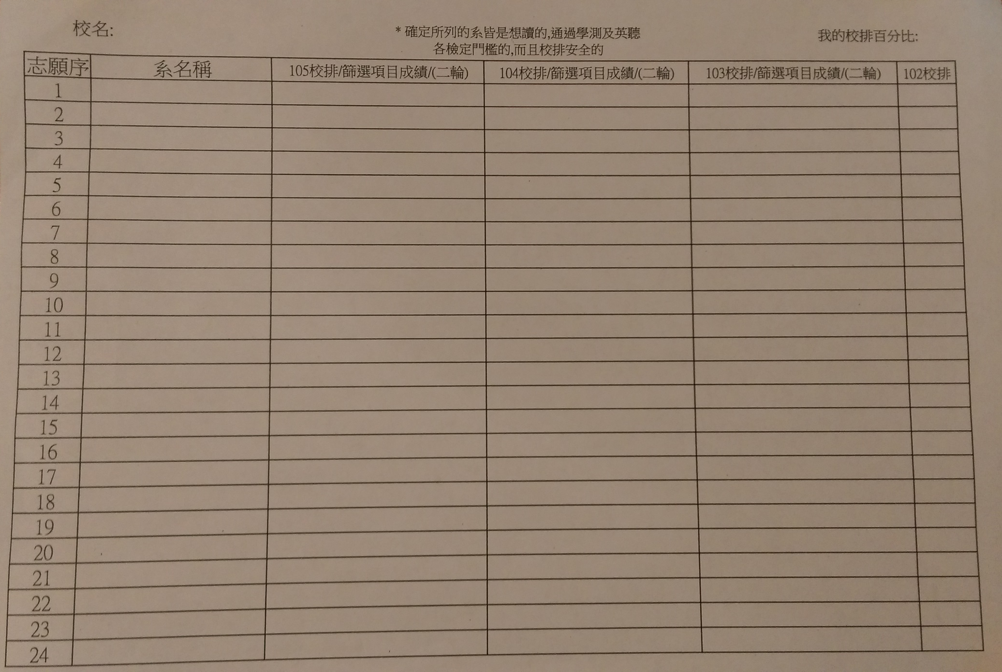
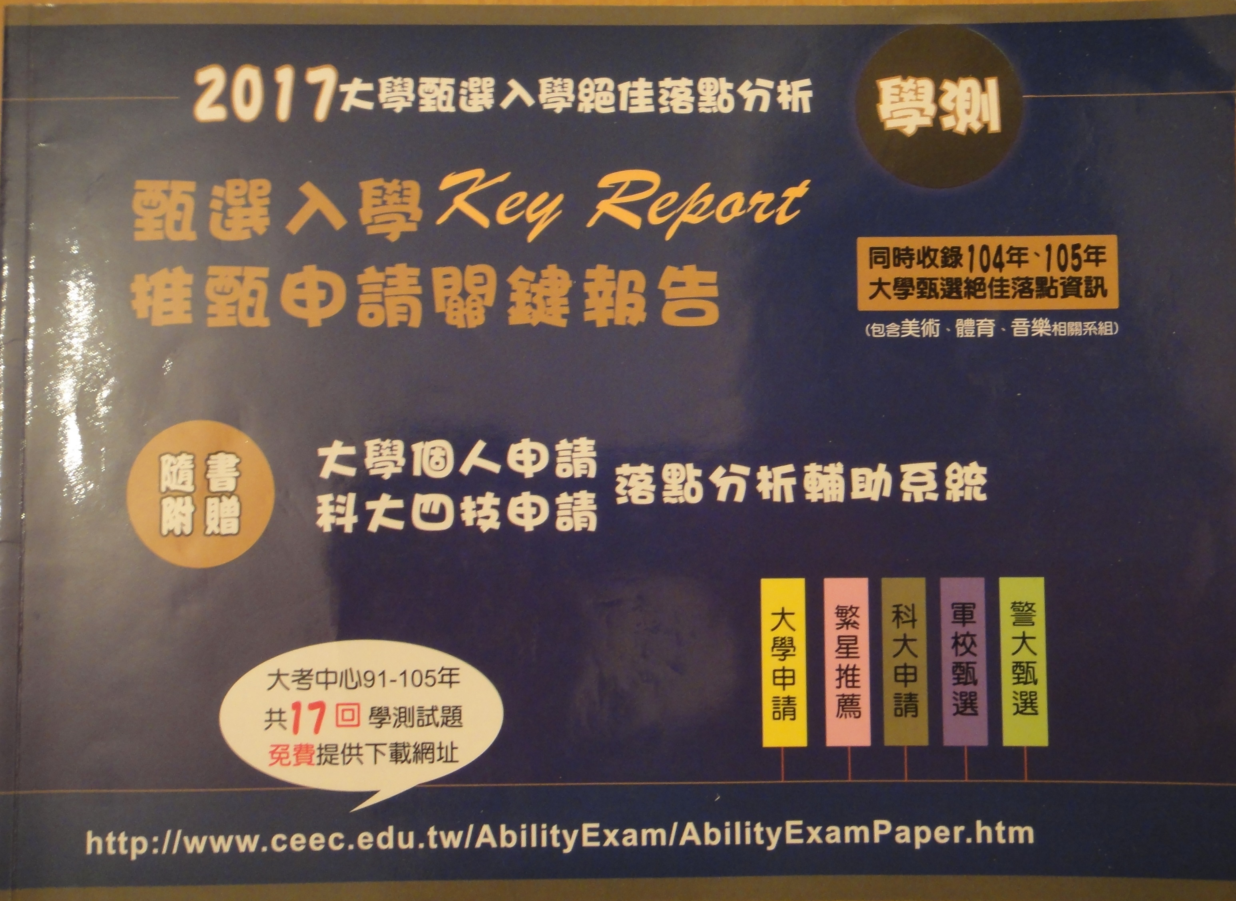
重要事項提醒
確定未來方向後請務必做足功課，為撕榜前的最後一哩路努力。
校名（一校一張）
系名稱
105校排與
篩選項目成績
104校排與
篩選項目成績
103校排與
篩選項目成績
102校排
＊表格設計：王明玲老師
學長姐與老師一致推薦！高三時請記得購買「推甄申請關鍵報告」。

Slide 31
Thanks for your attention.
有任何問題歡迎向師長、學長姐提出討論。
投影片版權
大綱構思：303全體同學
彙整製作：303吳思緯
繁星制度：輔導室團隊

